Slide 1


Hadoop大数据处理行为痕迹记录的创新应用
结题报告
汇报人:杨秉学
项目成员：刘俊龙
指导教师：吴娟、张至柔

Slide 2
Part 01
“
项目概述
目录
content
Part 02
项目创新点与优势
”
Part 03
项目取得的成果

Slide 3
1
项目概述

Slide 4
项目概述
背景意义
用处

Slide 5
2
项目创新点与优势

Slide 6
项目创新点与优势
一
创新地将大数据技术应用于网络教学反馈方面，更客观全面的将网络教学情况反映给观看者与视频发布人员；
二
为将大数据技术应用于处理用户行为痕迹记录提供了技术基础；
将用户所产生的行为痕迹记录数据时刻进行归纳与整理，实时更新记录数据，并写入文件，该文件促进教师优化教学方案，提醒学生重、难点之处。

Slide 7
3
项目取得的成果

Slide 8
项目取得的成果
1
2
3
4
Hadoop平台的搭建
程序算法的设计
测试结果
其它成果

Slide 9
Hadoop平台的搭建
Master
NameNode
SecondaryNameNode
DataNode
Linux
Slave1 DataNode
Linux
Slave2
DataNode
Linux
文字内容
说明：
：任务调度
：结果反馈
：心跳机制
：NameNode与SecondaryNameNode通讯

Slide 10
程序算法设计
模拟前端数据
缓冲区
HDFS
反馈给前端
Reduce阶段
Map阶段
Shuffle阶段

Slide 11
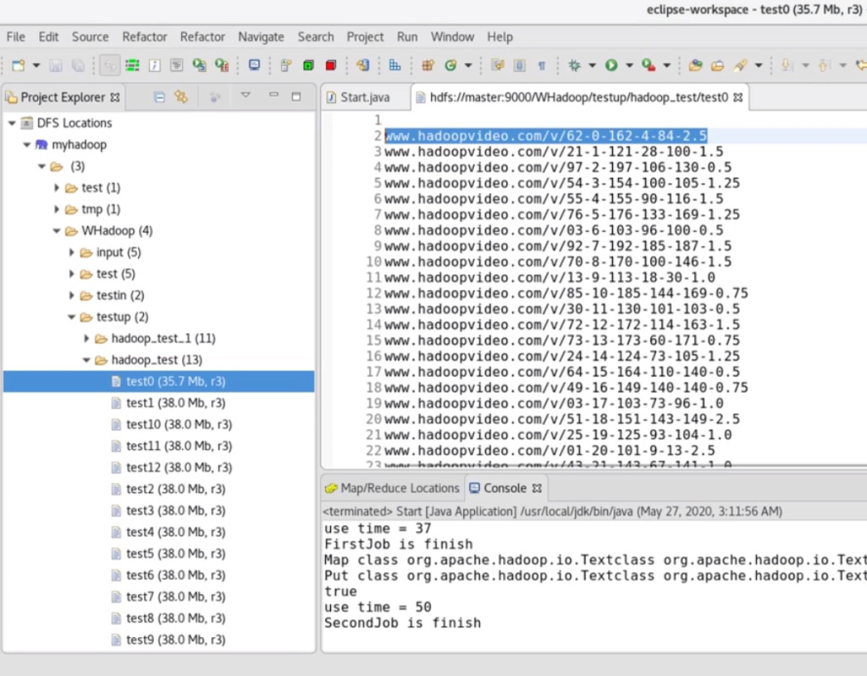
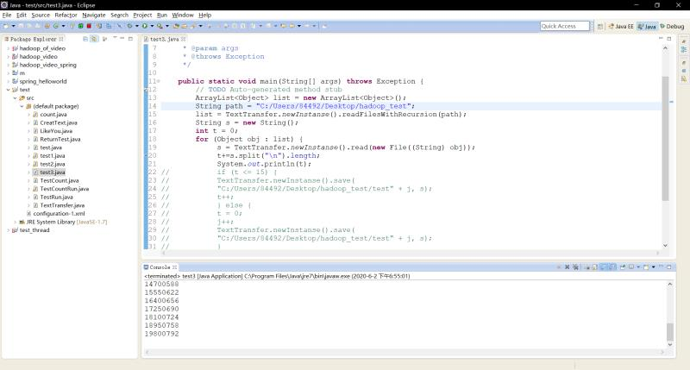
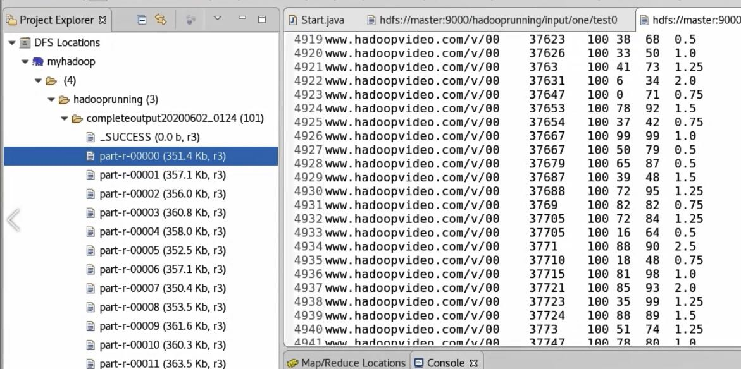
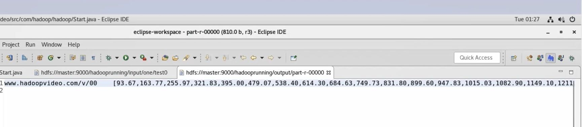
共870M大小的总数据，共19800792条
模拟前端数据
模拟数据量
Reduce累加数据后得到的数据图
Map之后、Reduce之前的数据图

Slide 12
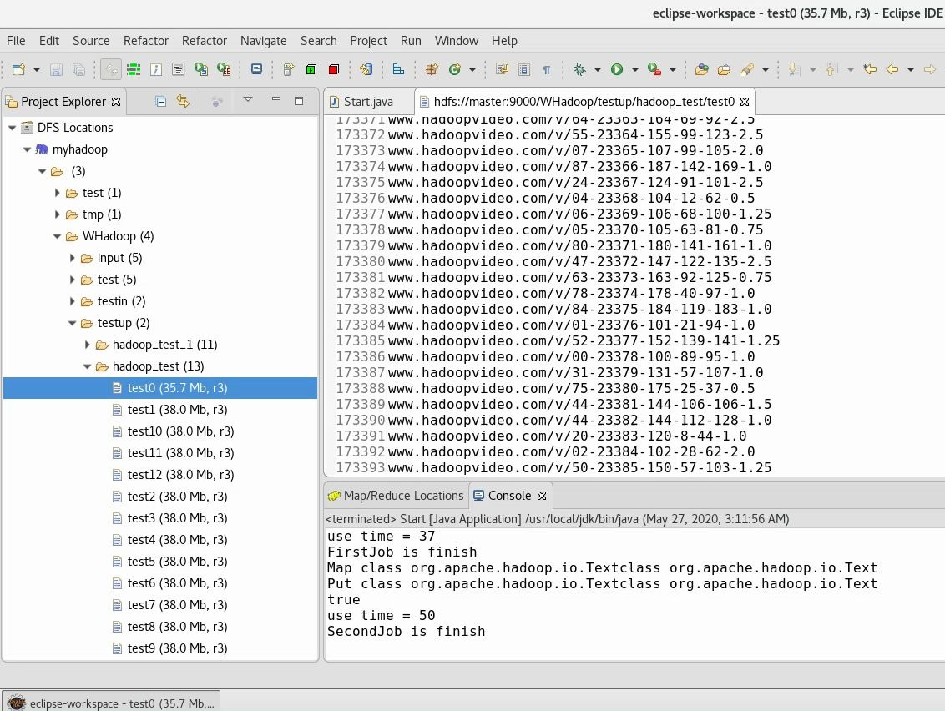
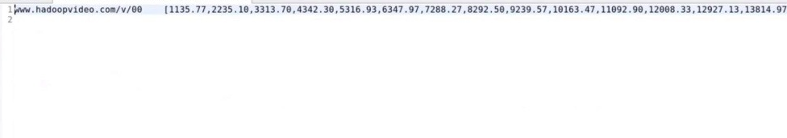
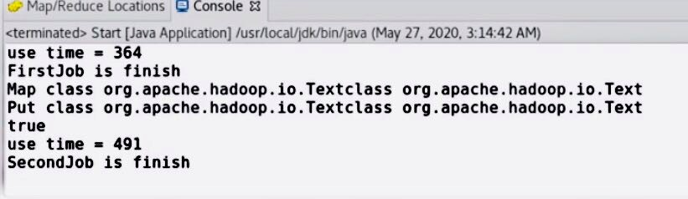
测试成果展示
数据处理结果
数据处理速度
软件运行演示

Slide 13


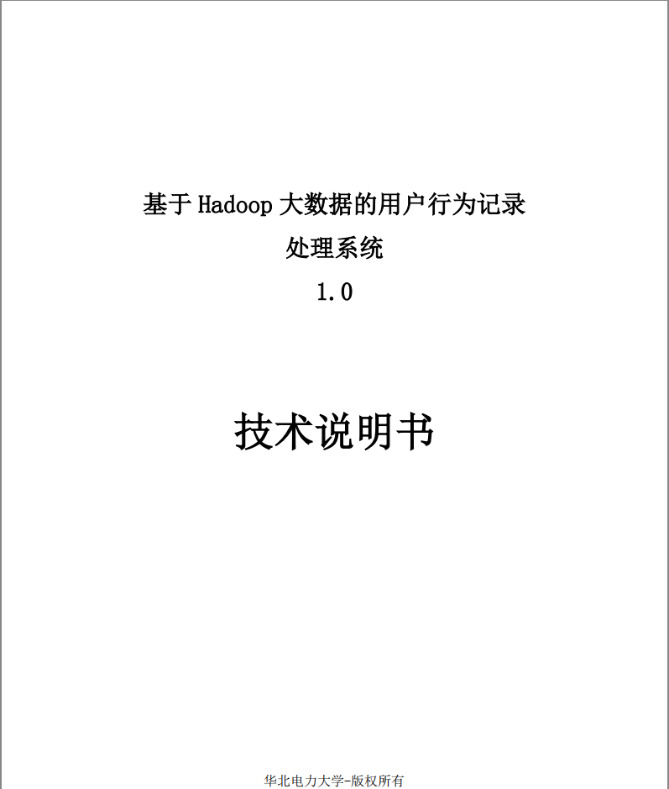
其它成果
1.
2.
3.
发表了论文一篇
申请了一项软件著作权
撰写了一份技术说明书

Slide 14
谢谢聆听！
请评委老师们指正

